Slide 1
Universal Apps
Aprofundando no SwiftUI
Gustavo Vilas Boas, Gabriel Ferreira

Slide 2
O que são Universal Apps?

Slide 3
Como era antes?

Slide 4
Xcode 12 e SwiftUI

Slide 5
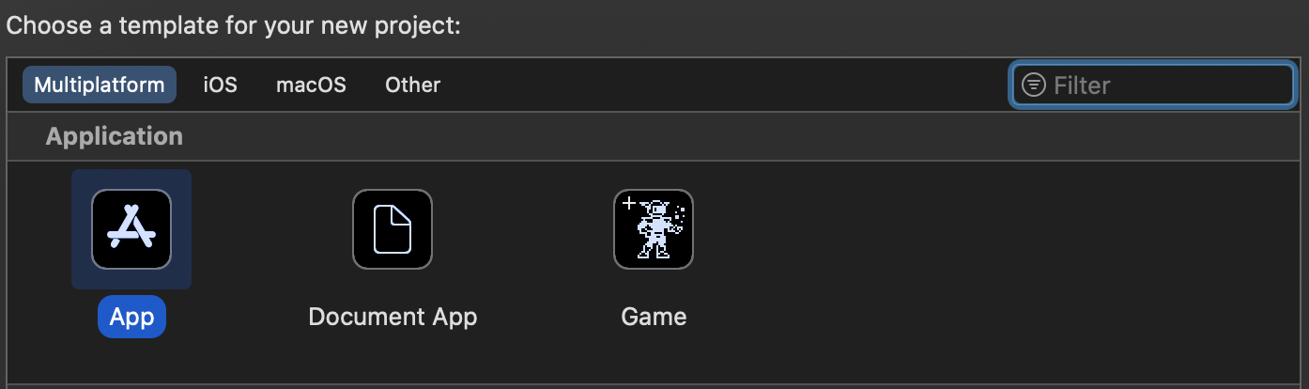
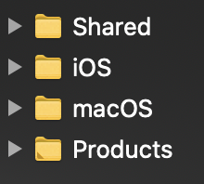

Slide 6
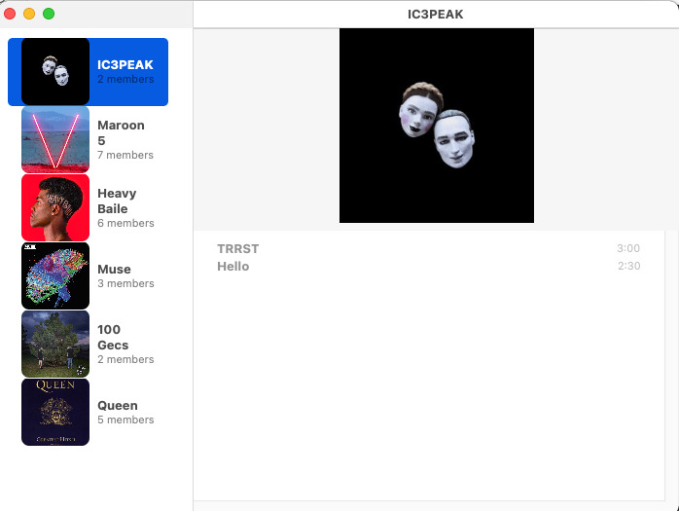
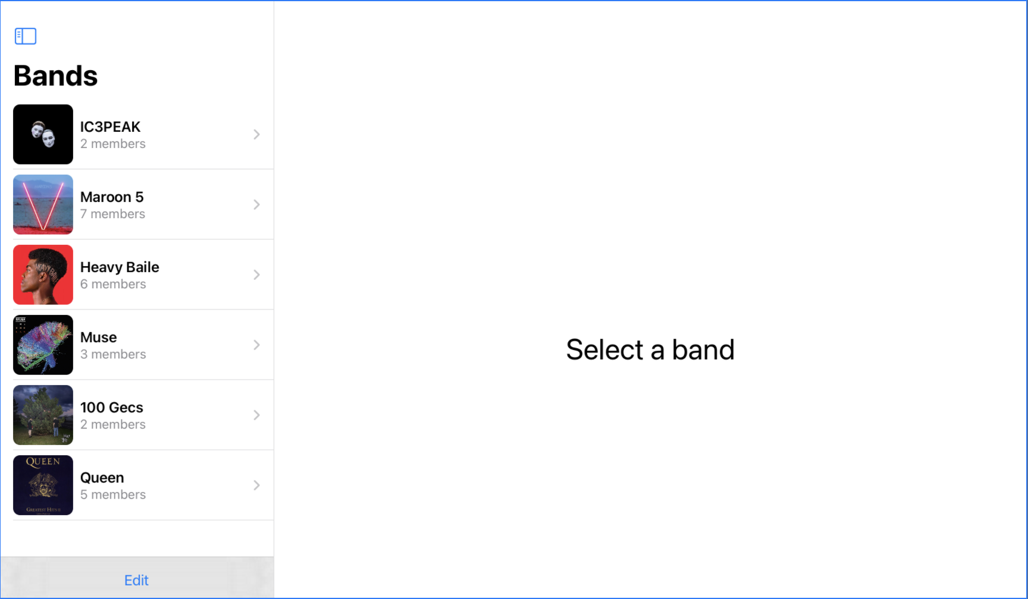
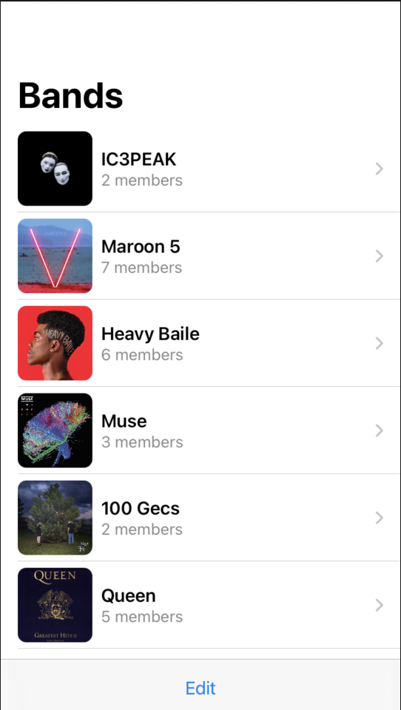

Slide 7
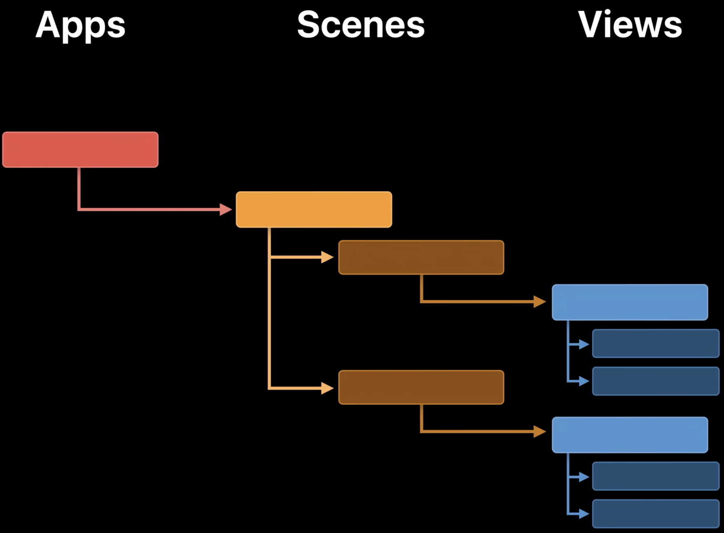
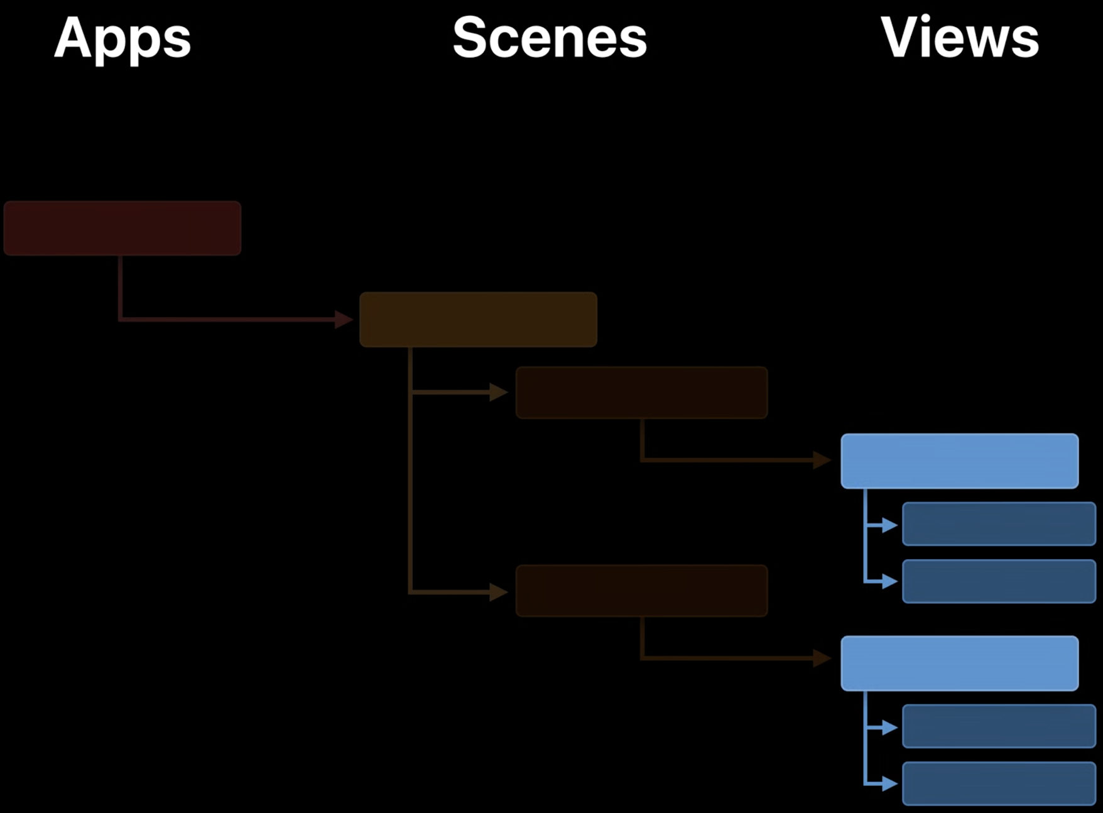
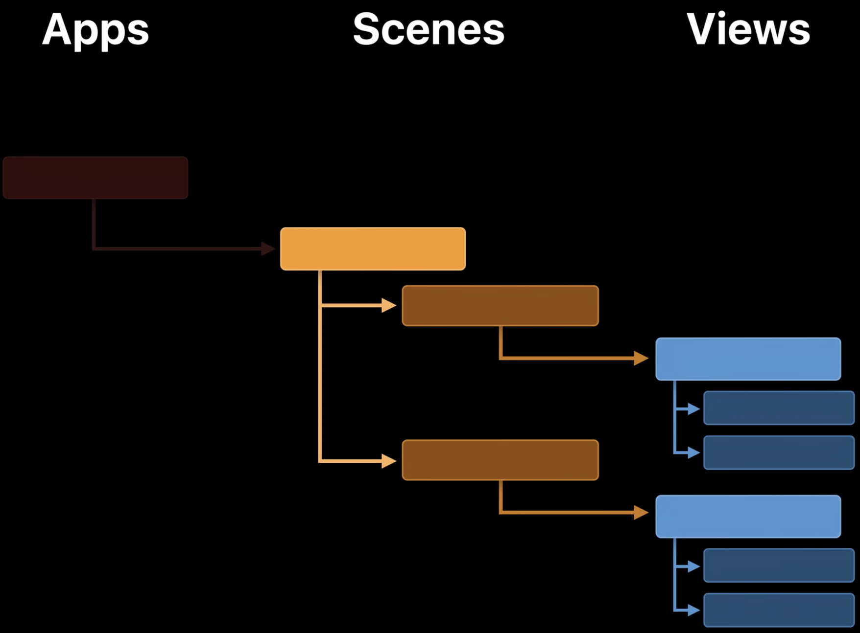
Estrutura
Imagem retirada do vídeo “App Essencials in SwiftUI” disponível na plataforma Apple Developer

Slide 8
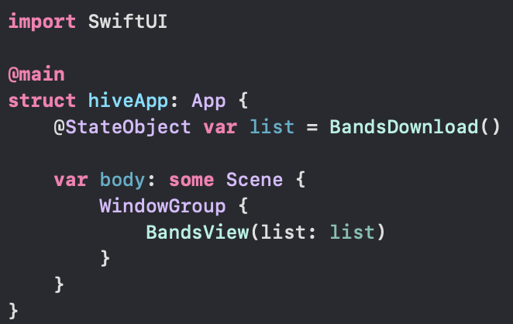

Slide 9
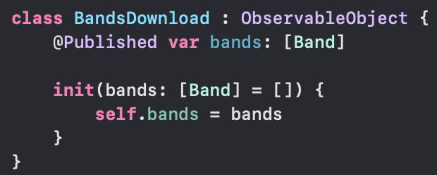
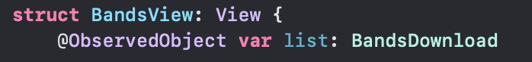

Slide 10
Interação nas plataformas

Slide 11
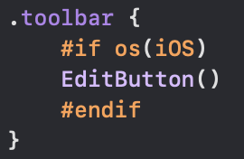
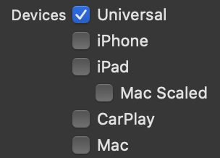

Slide 12
Obrigado!
Notes:
Introduction to SwiftUI
What's new in SwiftUI
App essentials in SwiftUI
Mais sobre SwiftUI:
Build great apps in SwiftUI
SwiftUI by Example (Hacking with Swift)
Mais sobre Xcode 12:
SwiftUI Previews in Xcode 12

